Slide 1
Колективний (ройовий) інтелект на прикладі мурашиного алгоритму

Slide 2
Що таке колективний інтелект
Ройовий інтелект (Swarm intelligence) - це колективна поведінка децентралізованих, самоорганізованих систем, природних чи штучних. Ця концепція використовується у роботі над штучним інтелектом. Вираз був введений Герардо Бені та Цзін Вангом у 1989 році в контексті стільникових роботизованих систем.
Прикладами таких систем в природі є колонії мурах або термітів, бджолині колонії, поташині зграї, колонії ссавців, колнії бактерій тощо.
Системи колективного інтелекту, як правило, складаються з сукупності простих агентів або боїдів (Boids) , які локально взаємодіють між собою та з оточенням.
Агенти дотримуються дуже простих правил, і хоча не існує централізованої структури управління, яка б визначала, як повинні поводитися окремі агенти, локальна та певною мірою випадкова, взаємодія між такими агентами призводить до появи "розумної" глобальної поведінки, невідомої окремій особі.

Slide 3
Приклади алгоритмів колективного інтелекту
Алгоритм мурашиної колонії або просто мурашиний алгоритм
Алгоритм бджолиної сім’ї
Алгоритм зозулі
Алгоритм королівських пінгвінів
Алгоритм рою часток
Штучна імунна система
Алгоритм крапель води
Світлячковий алгоритм
Алгоритм оптимізації руху бактерій
Алгоритм гравітаційного пошуку
Алгоритм кажанів
…

Slide 4
Мурашиний алгоритм
Історія створення
1959, П'єр-Поль Грассе винайшов теорію Стіґмерґі, щоб пояснити поведінку будування гнізда термітами;
1983, Денубур та його колеги вивчали колективну поведінку мурах;
1989, праці Госса, Арона, Денбура і Пастеля про колективну поведінку аргентинських мурах, які дадуть уявлення про алгоритми оптимізації колонії мурашок;
1989, впровадження моделі поведінки для харчових продуктів Еблінг та його колег;
1991, Марко Доріго запропонував систему мурах в своїй докторській дисертації (яка була опублікована в 1992 році). Технічний звіт, витягнутий з дисертації та співавторів В. Манеццо та А. Колорні, був опублікований через п'ять років.

Slide 5
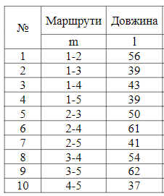
Приклад вирішення задачі комівояжера з використанням мурашиного алгоритму
2
50
61
3
41
54
62
56
39
45
4
1
37
5
39
Вихідні дані – довжина маршрутів

Slide 6
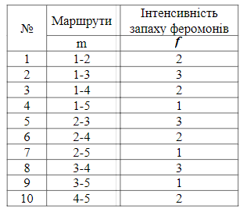
Приклад вирішення задачі комівояжера з використанням мурашиного алгоритму
2
3
2
3
1
3
1
2
3
2
4
1
2
5
1
Вихідні дані – інтенсивність запаху феромонів

Slide 7
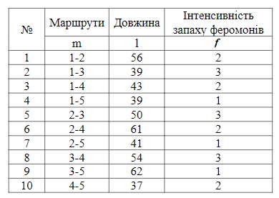
Приклад вирішення задачі комівояжера з використанням мурашиного алгоритму
2
3
0.22
0.33
0.256
4
1
5
0.19
Етап_1 – Розрахунок ймовірностей переходу

Slide 8
Приклад вирішення задачі комівояжера з використанням мурашиного алгоритму
2
Генератор випадкового числа
згенерував число 0.67
Лінійка ймовірностей
3
0.22
0.33
0.22(1-2)
0.33(1-3)
0.256(1-4)
0.19(1-4)
0.256
4
1
0.55
5
0.19
0.8
1
Етап_2 – Генерація випадкового числа і вибір ділянки маршруту

Slide 9
Приклад вирішення задачі комівояжера з використанням мурашиного алгоритму
2
Послідовність обходу всіх ділянок:
Розрахунок ймовірностей для всіх можливих ділянок
Побудова лінійки
Генерування випадкового числа від 0 до 1
Визначення ділянки
3
L=43+61+50+62+39=255 – довжина маршруту при 1-му проході однієї мурахи
4
1
5
Етап_3 – Прокладання маршруту для всіх ділянок за зазначеною послідовністю

Slide 10
Приклад вирішення задачі комівояжера з використанням мурашиного алгоритму
2
№ | m | f
1 | 1-2 | 2-0.1
2 | 1-3 | 3-0.1
3 | 1-4 | 2+0.1
4 | 1-5 | 1+0.1
5 | 2-3 | 3+0.1
6 | 2-4 | 2+0.1
7 | 2-5 | 1-0.1
8 | 3-4 | 3-0.1
9 | 3-5 | 1+0.1
10 | 4-5 | 2-0.1
3
4
1
5
Етап_4 –Коригування значень інтенсивності запаху феромонів на ділянках

Slide 11
Приклад вирішення задачі комівояжера з використанням мурашиного алгоритму
Результуюча таблиця розподілу феромонів після проходів n мурах
2
№ | m | f
1 | 1-2 | 7.7
2 | 1-3 | 2
3 | 1-4 | 1.2
4 | 1-5 | 9.4
5 | 2-3 | 9.1
6 | 2-4 | 3.1
7 | 2-5 | 2.4
8 | 3-4 | 8.7
9 | 3-5 | 1.7
10 | 4-5 | 9.0
3
Мінімальна довжина маршруту
4
1
5
Етап_5 –Повтор описаних дій до встановлення стійкого результату

Slide 12
Варіації мурашиного алгоритму
Використання елітних мурах на певних етапах обчислень
Використання додаткових правил переходу та зміна рівня феромону
Ранжування мурах
Навчання мурах з підкріпленням (Q-навчання)
Max-min мурашина система

Slide 13
Недоліки мурашиного алгоритму
Настільки сильно зросте розмір таблиці при збільшенні кількості міст в задачі комівояжера до 100?
Кількість міст (кількість кроків вибору), n | 3 | 4 | 10 | 16 | 100 | 1000 | 10000
Кількість ділянок маршрутів, m | 3 | 6 | 45 | 120 | 4950 | 499500 | 49995000
Різниця, m-n | 0 | 2 | 35 | 104 | 4850 | 498500 | 49985000
Настільки сильно стане ускладненим розрахунок за цією формулою при зростанні кількості міст до 100?

